Slide 1

『$R$oad Save』
201918373 최인혁

Slide 2
목차
동기
사용 모델/데이터셋
실험 결과
한계/발전 방향
QnA

Slide 3
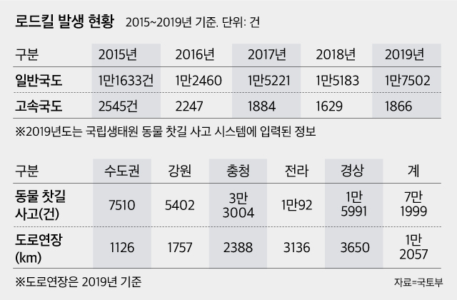
1. 동기
→ 해가 갈수록 로드킬 사고 증가

Slide 4
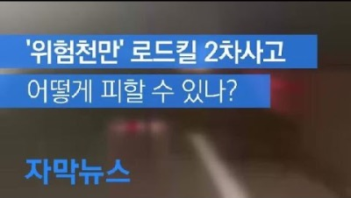
1. 동기
제공 - KBS
→ 동물의 갑작스러운 등장에 당황하여 피해 발생

Slide 5

1. 동기
운전자가 미리 인지하도록

Slide 6
2. 접근 방법
Detection
vs
Classification
Detection
vs
Classification
‘어떤’ 물체가 있는지 중요성 낮음
위험 요소의 ‘존재’를 확인

Slide 7

2. 전이학습
많은 양의 자연 영상이 학습된 모델을 재활용
→ 보다 빠르고 정확하게 결과 수렴

Slide 8
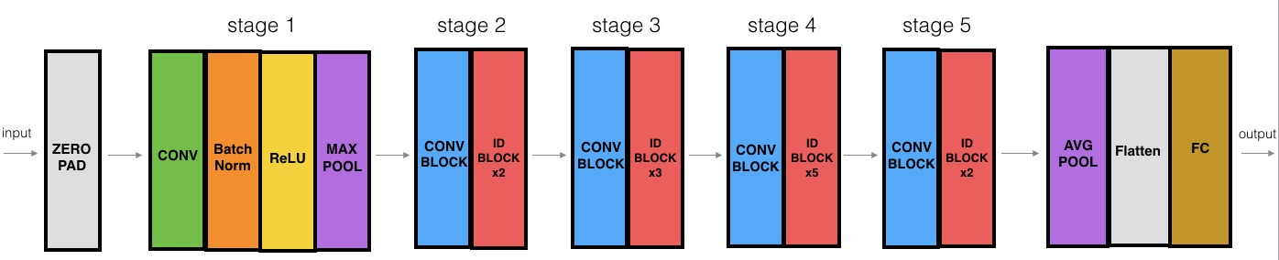
2. 사용 모델
2015년 ILSVRC에서 우승한 ‘ResNet’ 사용

Slide 9
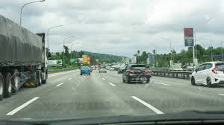
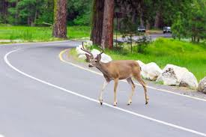
2. 데이터셋
일반 도로를 의미하는 road
위험 물체가 있는 도로를 의미하는 roadkill 으로 나누어서 데이터 구성
크롤링을 사용해 road: 644, roadkill: 680 개의 이미지 수집
train/valid 로 나눌 때는 무작위로 선택해 road, roadkill 각각
Train : 531, 571
Valid : 113, 109 개수로 구성
road
roadkill

Slide 10
3. 실험 결과
여러 사고 영상을 분석

Slide 11
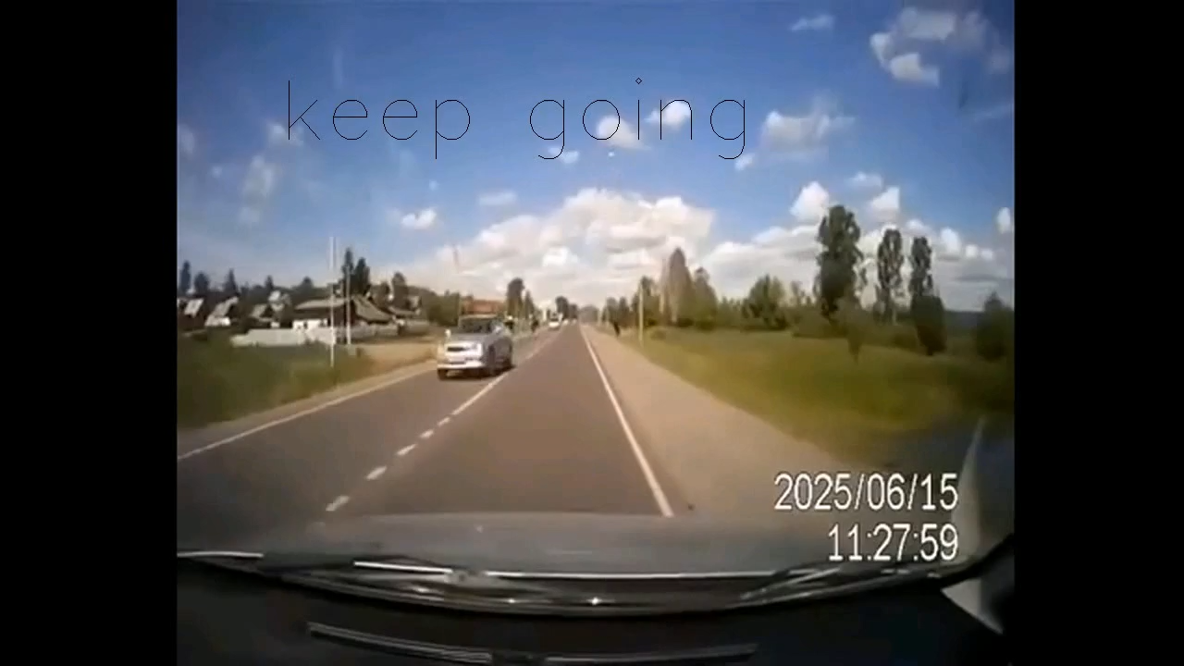
3. 실험 결과 - 성공
영상 제공 – 유튜브

Slide 12
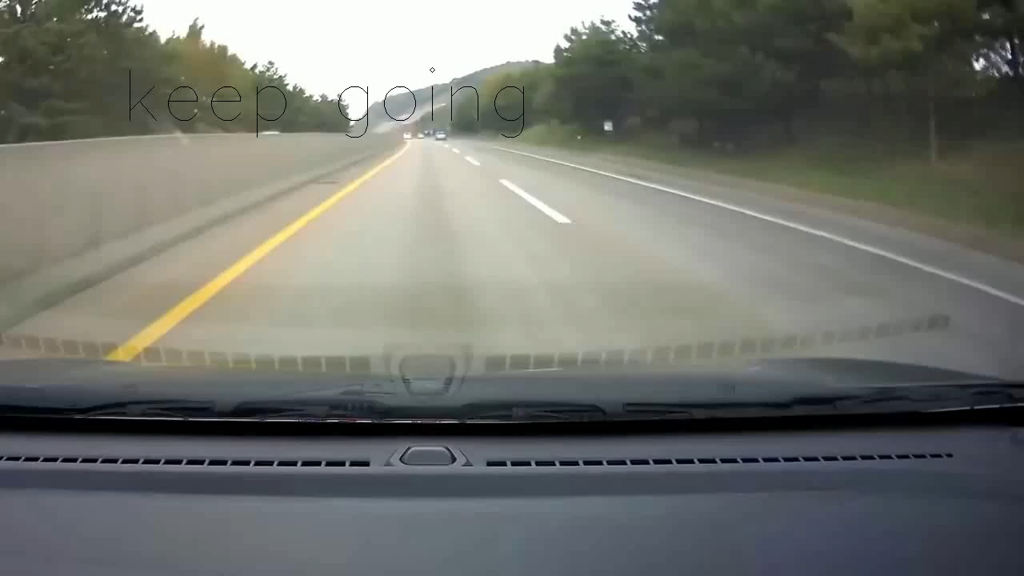
3. 실험 결과 - 성공
영상 제공 – 유튜브

Slide 13
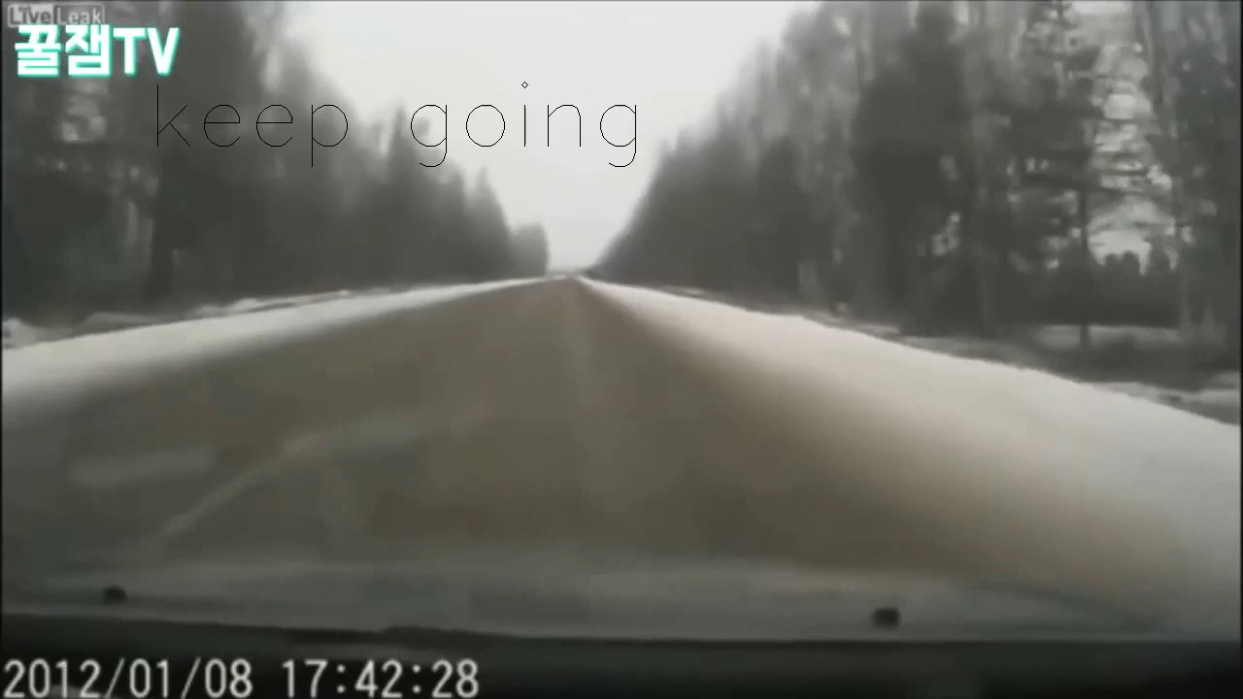
3. 실험 결과 - 중간
영상 제공 – 유튜브

Slide 14
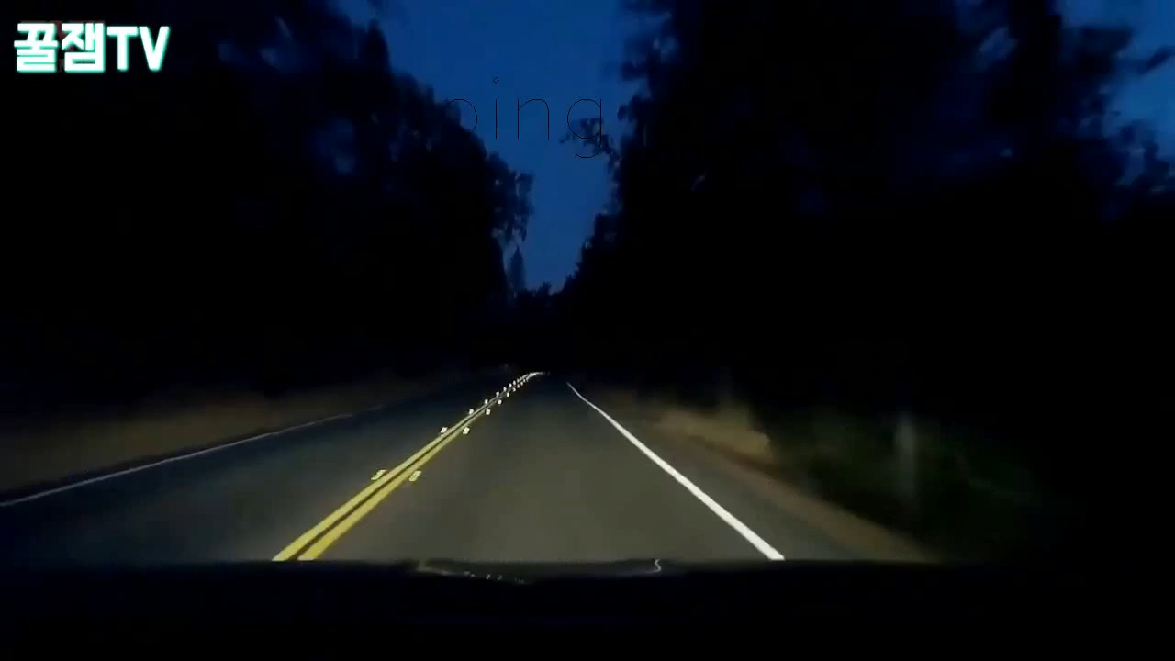
3. 실험 결과 - 실패
영상 제공 – 유튜브

Slide 15

4. 응용 가능성
위험 정보를 동일한 경로의 운전자와 공유
:이후 운전자는 여유롭게 예상 가능
→ 안전운전 및 로드킬 감소

Slide 16

4. 한계 및 개선방향
결과가 나오는 시간이 너무 오래걸림 (약 0.25초)
: 실시간 분석 어려움
→ 모델 간소화, 이전 결과 참조

Slide 17
QnA

